Slide 1


KMTC Cloud 전환 로드맵
[ 진단 결과 보고 ]
2021.12
j

Slide 2
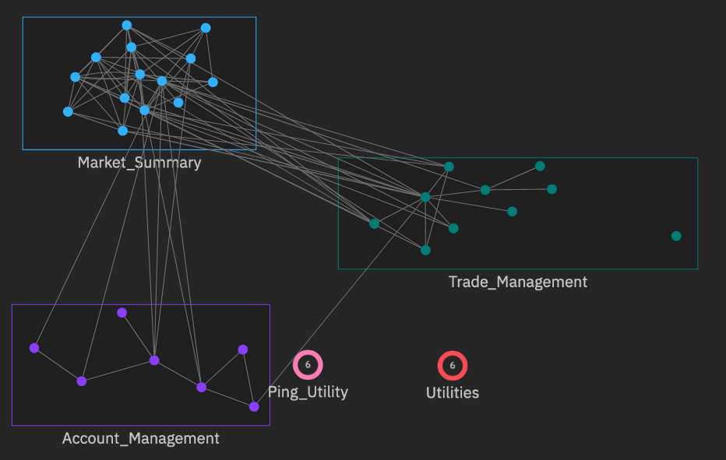
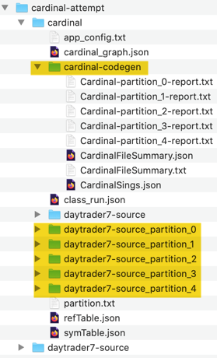
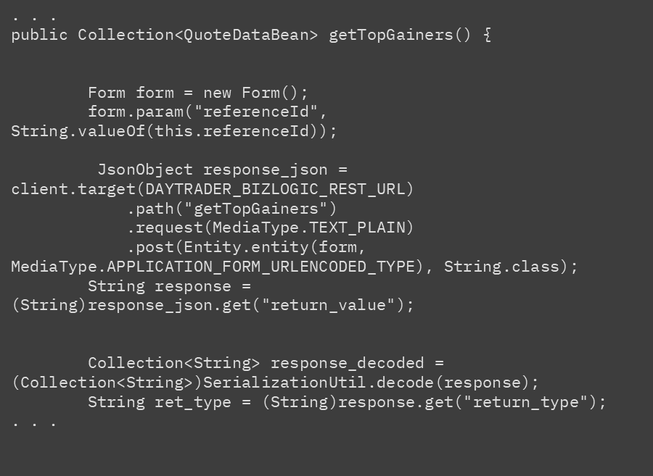
NHLI 분석 결과 》 어플리케이션 분석》 Mono2Micro Workflow
Mono2Micro 는 수작업에 따른 각종 오류 및 비용, 시간을 절감 하고 현대화에 필요한 소스 코드 분리를 수행
0
Mono2Micro 정적 분석 + 코드 주입
소스코드
코드 주입된 애플리케이션을 컴파일 및 비즈니스 유스케이스별 실행
데이터 수집
1
코드 구조 정보, 클래스 참조 분석
2
런타임 트레이스
비즈니스 유스케이스
3
분석
1 + 2 + 3
2 + 3
Mono2Micro AI/ML 분석기 + 후보 M/S 제안
Natural Seams 파티션
Business Logic 파티션
4
코드 생성
0 + 4

Slide 3
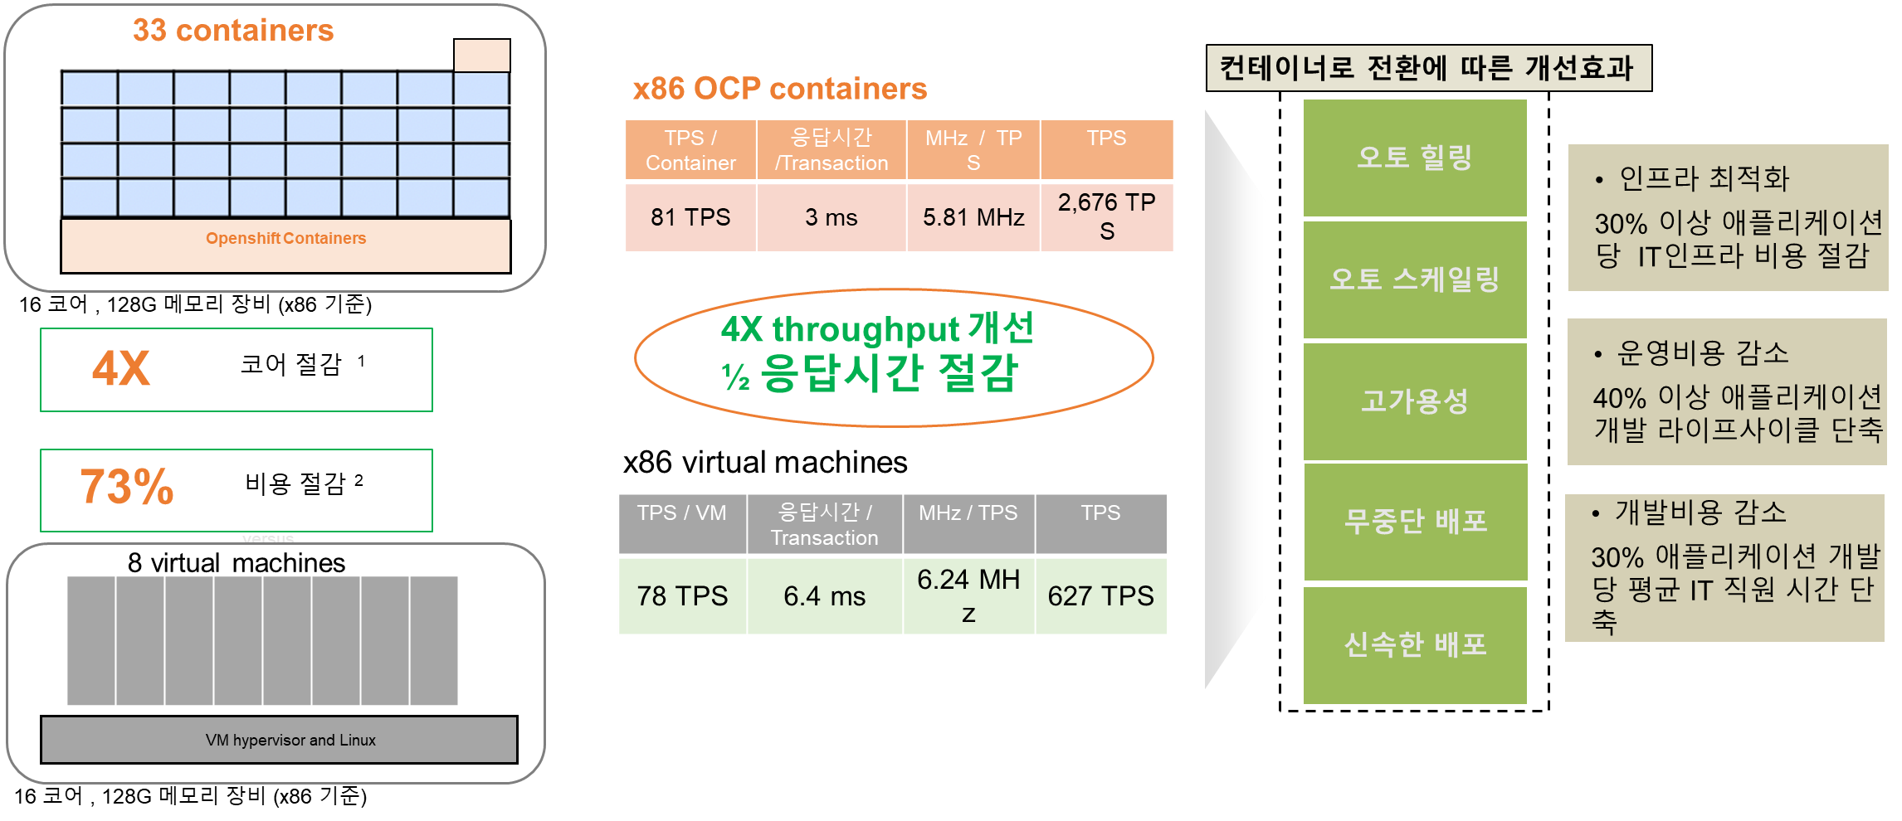
NHLI 분석 결과 》 어플리케이션 분석》 Containerization Benefit
¹ Internal IBM tests were performed to replicate conditions in observed customer environments for transaction workloads running in virtual machines versus IBM Cloud Pak for Applications containers on x86 servers. Workloads were run to simulate a variance in CPU demand with a peak-to-average ratio of 7 to 1 on 16-core Cascade Lake x86 servers configured with 128 GB memory as well as a separate server for Control Plane functionality. Software included RHEL, x86 hypervisor, OpenShift containers, and an OLTP application driven by JMeter. The OCP environment required 15,536 MHz to deliver a total of 2,676 TPS collectively over 33 containers with a per-container average of 81 TPS and a response time of 3 milliseconds and a CPU consumption of 5.81 MHz per TPS. Using identical workloads 8 VMs required 3,911 MHz to deliver a total of 627 TPS with a per VM average of 78 TPS and a response time of 6.4 milliseconds and CPU consumption of 6.24 MHz per TPS.
² Annual server maintenance, administration and facilities costs include hardware maintenance, server labor, networking, floor space and energy costs for x86 servers over three years running transaction workloads in virtual machines versus IBM Cloud Pak for Applications containers. Both virtual machine and container environments were run to simulate a variance in CPU demand with a peak-to-average ratio of 7 to 1 driving a total of 2,676 TPS over 33 containers and eight virtual machines. The IBM Cloud Pak for Application environment was comprised of one 16-core Cascade Lake x86 server running 33 containers. The virtual machine environment was comprised of four 16 -core Cascade Lake x86 servers. The results were obtained under laboratory conditions, not in an actual customer environment. IBM’s internal workload studies are not benchmark applications. Infrastructure costs are based on client data from IT Economics assessments. x86 hardware pricing is based on IBM analysis of U.S. prices as of June 2020 from IDC. For more information contact IT.Economics@us.ibm.com.

Slide 4

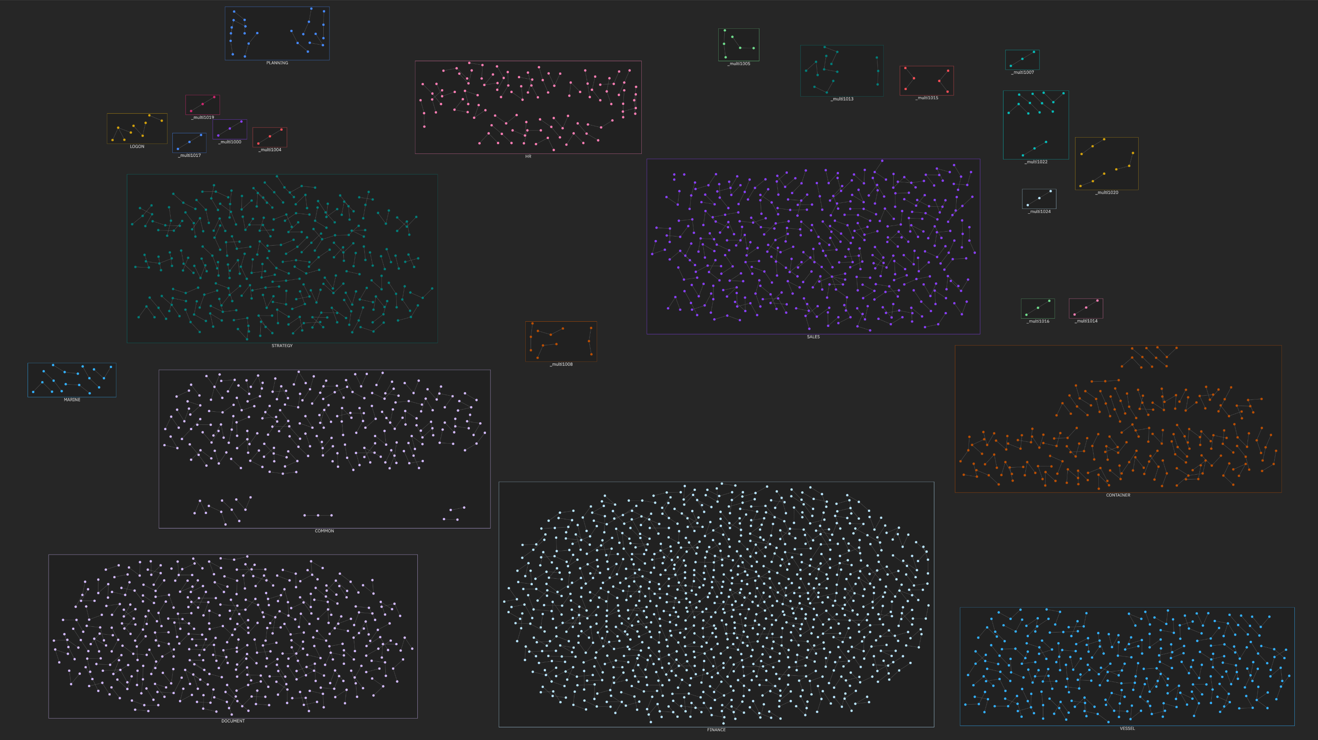
NHLI 분석 결과 》 어플리케이션 분석》 M2M(Mono2Micro)
IBM M2M Tool의 Function 間 응집도 및 호출관계, 데이터 종속성에 따른 분석으로 10개의 서비스 후보로 정의하였고, Agility와 확장성 측면의 Business Benefit과 Risk 분석을 통해 4개의 서비스 후보로 확정함
마이크로서비스 검토 방안
M2M 진단 결과
Monolithic Application (ICC 2.0 )
1차 마이크로서비스 후보
2차 마이크로서비스 후보
비즈니스 View로 분석 시, 25개의 마이크로 서비스 후보 정의
25개 中 도메인 기준 통폐합으로 ‘10개’의 마이크로서비스 정의
마이크로서비스 후보 : Sales, Planning, HR, Strategy, MARINE, 업무 공통, Finance, Vessel, Container
Planning
HR
SALES
Sales
1
Strategy
2
Container
MARINE
Container
Benefit & Risk분석
IBM M2M
Vessel
Others
Planning
Common
Finance
Common
Planning
Planning
Document
HR
Document-Shipping
HR
Strategy
Vessel-Plan
Document-Shipping
Strategy
Vessel-Plan
HR
1
2
SALE
SALES
Strategy
마이크로서비스 분류 기준
Benefit & Risk 분석
SALES
common
common
기능 밀집도 (High Cohesion)
Agility & 확장성
Container
각 마이크로서비스는 단일기능으로 구성 되어야 함
‘Sales’ : 운임관리, 고객관리, 성과 분석 등의 업무로 외부의 API 형태의 분석 알고리즘, Partner사와의 연동을 고려하여 분리
MARINE
Container
Document
C-Movement
Container
느슨한 연계성 (Loosely Coupled)
common
Document
Risk & 운영
마이크로서비스와 연계성이 없어야 함
많은 수의 서비스 분리는 운영비용, 참조의 오버헤드 발생으로 ‘Others’ 로 통합
‘Common’ : 업무공통은 일부 개발 F/W 기능으로 변경하거나, 공통 API 서비스 구조로 ReFactor
Vessel
비즈니스 중심 (Business Centric)
Finance
Vessel
Vessel
각 마이크로서비스는 특정 비즈니스 도메인이나 기능에 집중되어야 함
Document
Finance
C-Movement
Finance

Slide 5
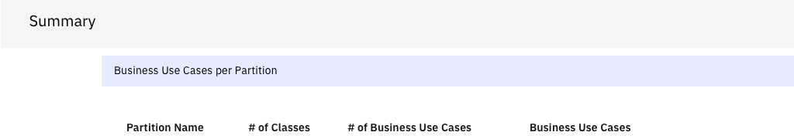
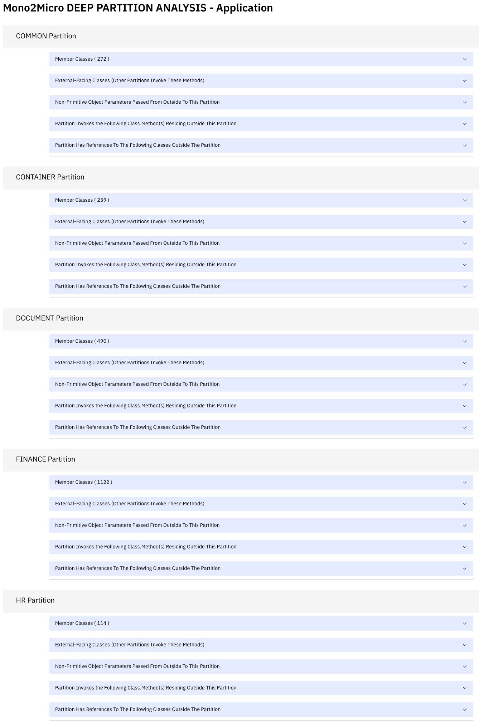
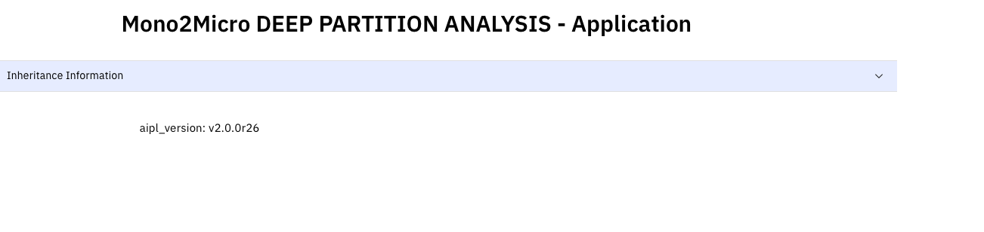
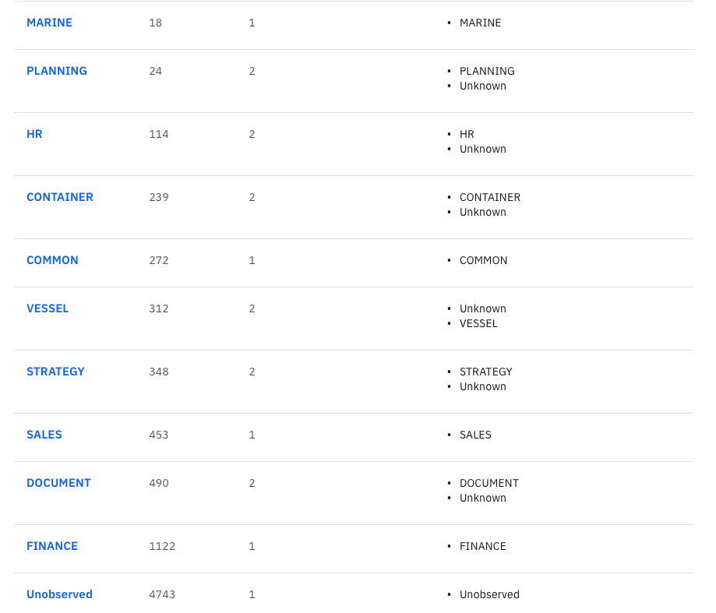
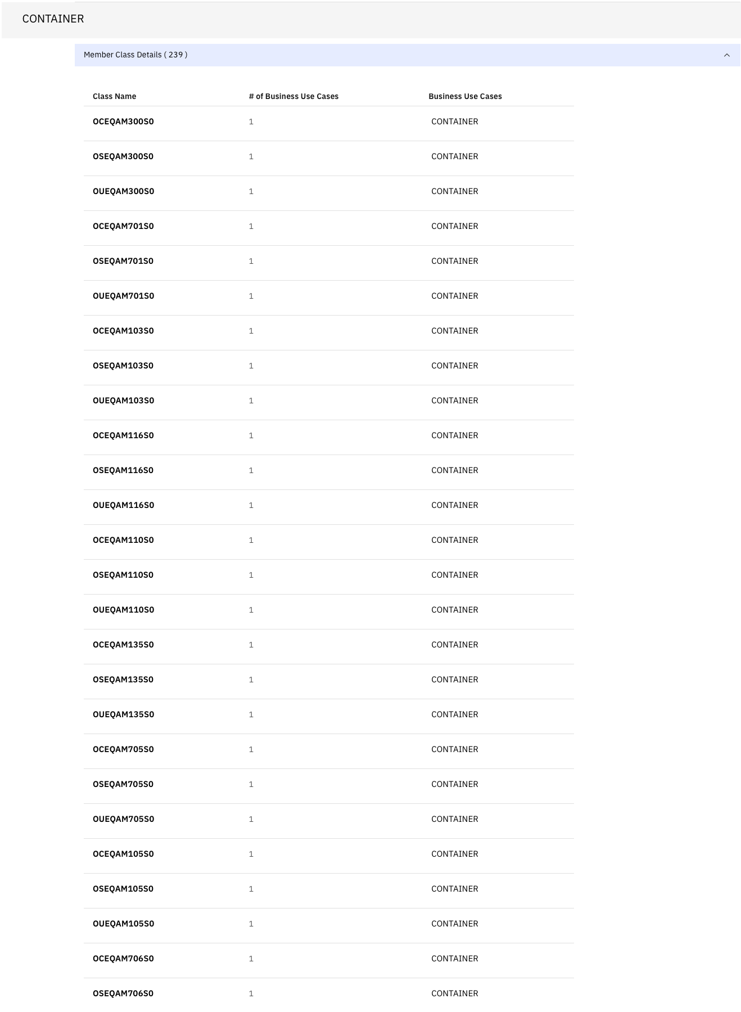
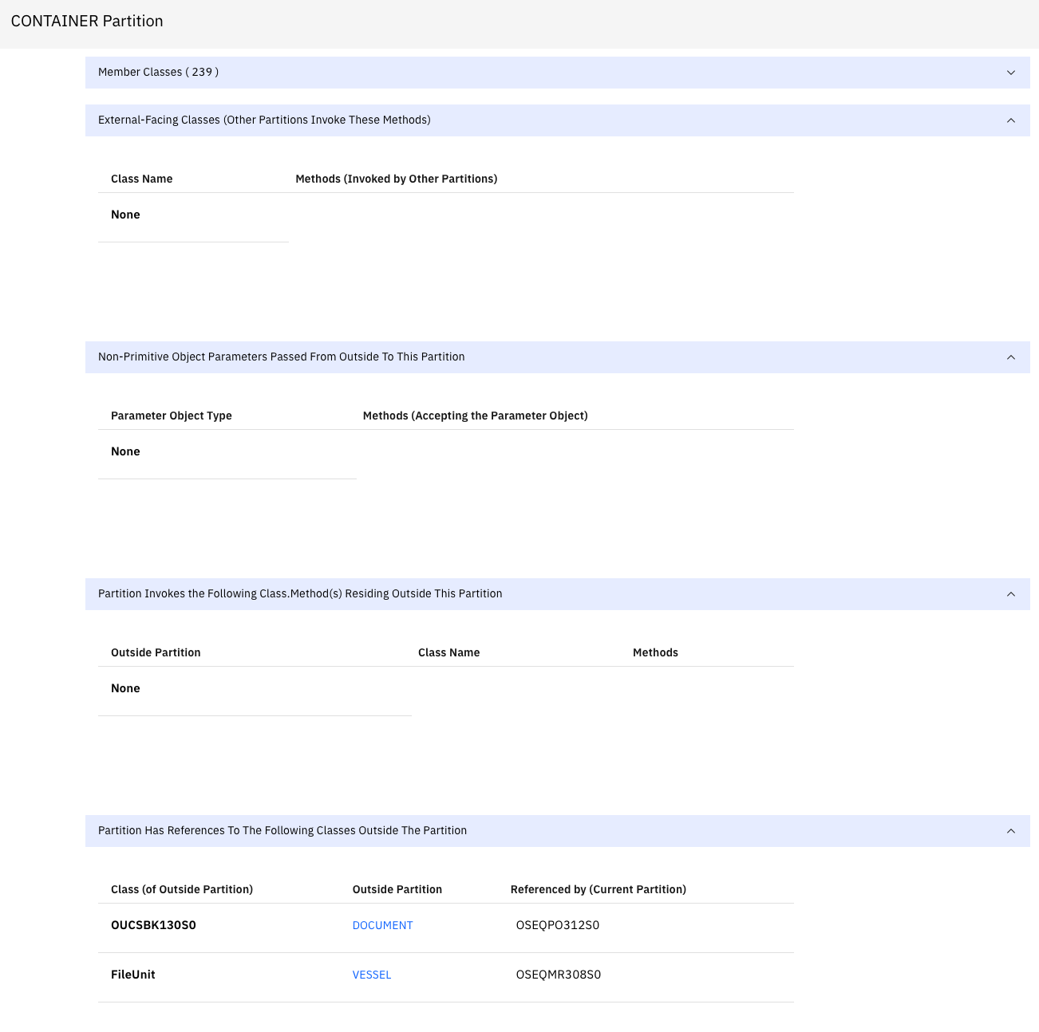
[첨부] M2M 분석 결과
ICC 2.0 어플리케이션의 M2M 분석을 통해 Microservice 후보로 정의된 파티션 정보를 다양한 관점(서비스 파티션, 파티션 내 멤버클래스 및 클래스간 상속 정보 등)의 분석 리포트로 제공하여 향후 Microservice 구현을 지원함
Oriole 리포트
Cardinal 리포트
Inheritance 리포트
M2M 분석 결과 - 서비스 파티션
서비스 파티션 (Container)
Container
파티션
Container 파티션의
클래스 정보
Container 멤버 클래스 정보
M2M 분석에 따른 서비스 분할 구성 후보 (파티션) 정보 제공
서비스 파티션 정보 : Common, Container, Sales 등 업무 대분류 기반의 10개 파티션
각 파티션 別 클래스 상세 정보
서비스 파티션의 중요 참조, 호출정보 제공
참조 멤버 클래스 정보 (e.g. : Container → 239개 멤버 클래스 참조)
인터페이스 정보 (메소드 호출 관계)
외부 파티션 전달 파라미터 정보
호출 메소드 정보
파티션 상속 정보 제공
아카이브 파일(ICC.ear)에 포함된 프레임워크 및 공통 모듈 클래스로 인한 誤 분석 발생
→ 프레임워크 및 공통 모듈에 대한 상속관계 보정으로 상속 정보 미존재

Slide 6

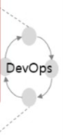
과제 정의 》 어플리케이션 Modernization 》 ReFactor / RePlatform
Cloud Native 어플리케이션으로 Modernization을 통해 Biz 변화 대응에 빠르고 유연하게 대응하도록 하고, MSA 아키텍처 패턴에 대한 검증 후 Containerize 및 서비스 분리로의 단계적 전환을 추진함
추진과제 정의/End Image/Frame-Work
실행 방안
AS-IS
TO-BE
MSA 아키텍처 설계 및 시범 적용
ICC 2.0
마이크로서비스 아키텍처 설계
아키텍처 설계 방향 및 표준 패턴 정의
MSA 기술 아키텍처 정의
마이크로서비스 아키텍처 검증 Pilot
표준 패턴에 대한 검증
Pilot 수행 결과에 따른 아키텍처 보완
서비스 조립 (Composite)
STRATEGY / VESSEL / CONTAINER / SALES / DOCUMENT / FINANCE / H/R / Planning / COMMON / MARINE
API
API
API
API
SALES
Container
Common
Others
Oracle Database
DB
DB
DB
DB
마이크로 서비스 단계적 전환
Status
Change
Containerize → 서비스 분리 단계적 전환
Containerize : 개발 F/W 변경, M/W 변경, 환경 변수 분리에 필요한 어플리케이션 수정
서비스 분리 : M2M(Mono2Micro) 를 통한 Code Generation
높은 복잡도로 한번 수정 시 전체 테스트/빌드/배포로 영향도 분석이 어려움
기능 하나 장애 시 전체 장애
Monolithic 구조로 서비스 조립 및 내/외부 연계 필요 시 대응이 느림
독립적 모듈 구성으로 변경 내용만 수정/테스트/빌드/배포
독립 구성으로 서비스 別 확장가능, 독립성 확보
API 기반 통신으로 서비스 조립이 용이하고, 내/외부 연계시 즉시 대응 가능
DevOps 기반 CI/CD 자동화 권고

